Slide 1
Административная панель wifi-роутера
Проект выполнили:
Величко Алиса, Волков Антон.

Slide 2
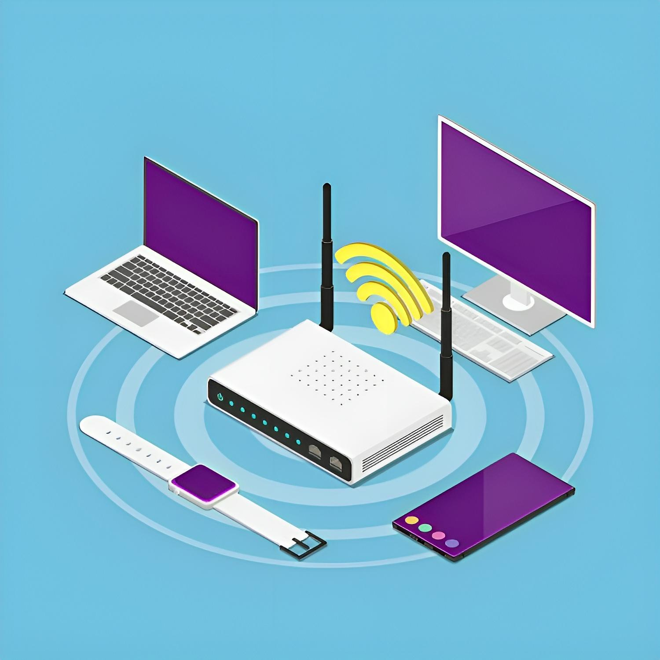
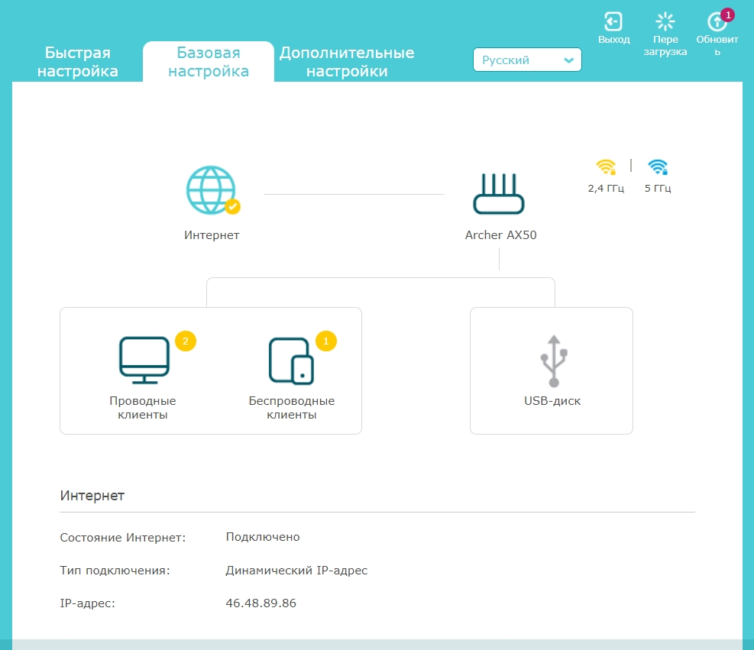
Идея
Интерфейс управления

Slide 3
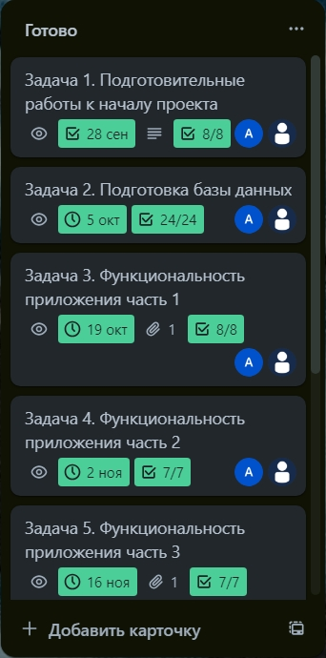
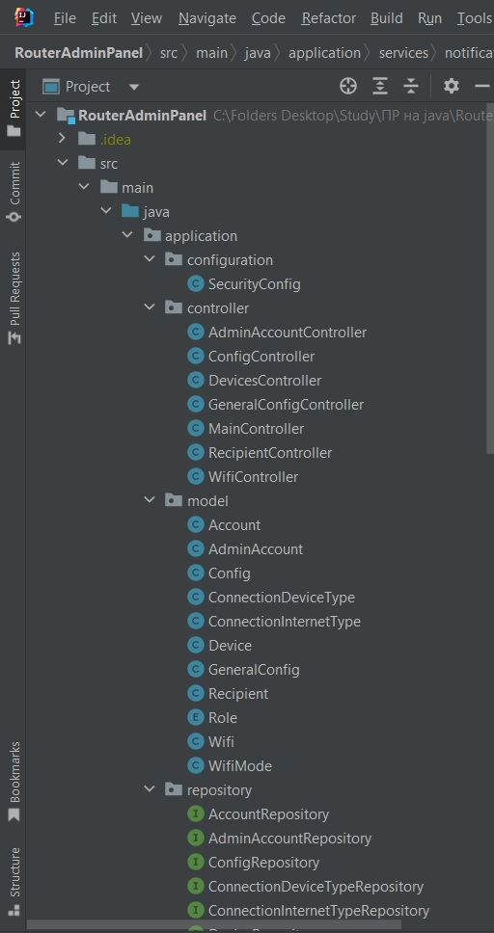
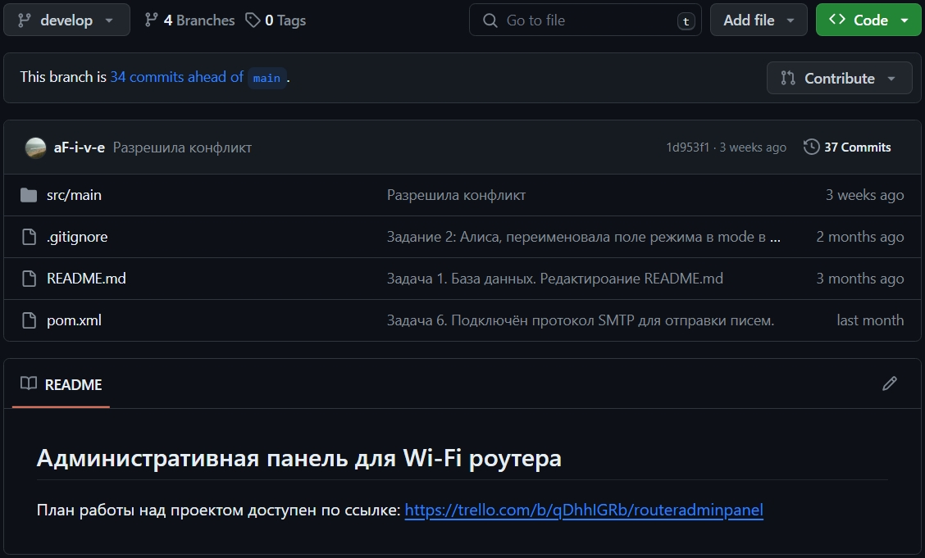
Используемые технологии для работы над проектом
Trello
GitHub
IntelliJ Idea

Slide 4
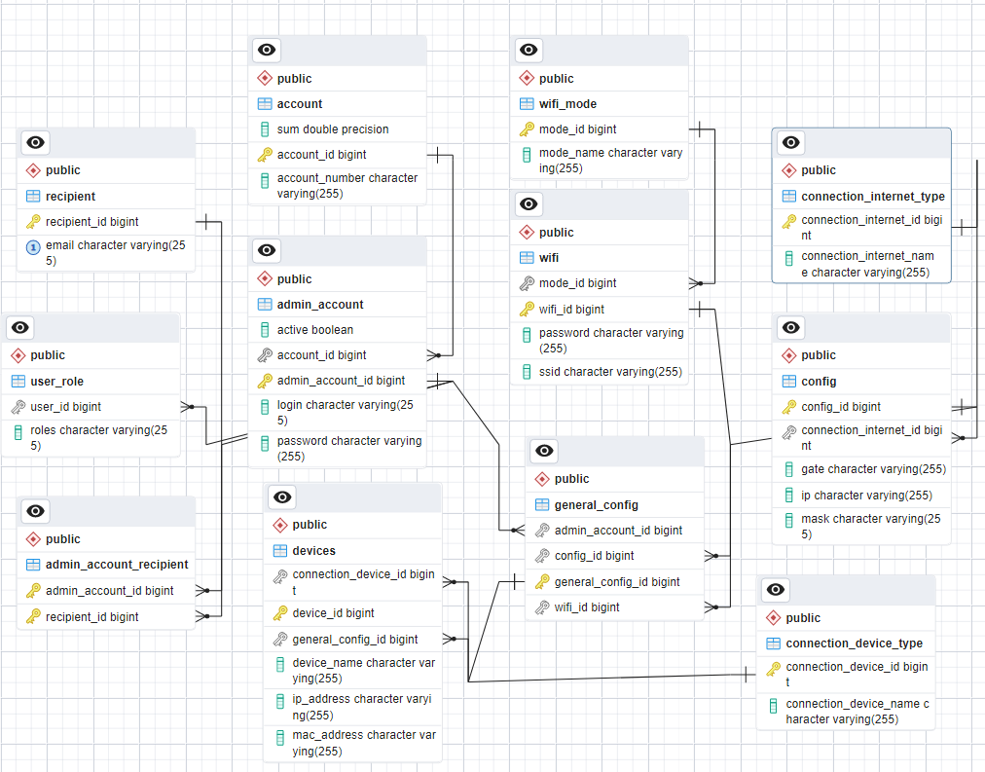
База данных

Slide 5

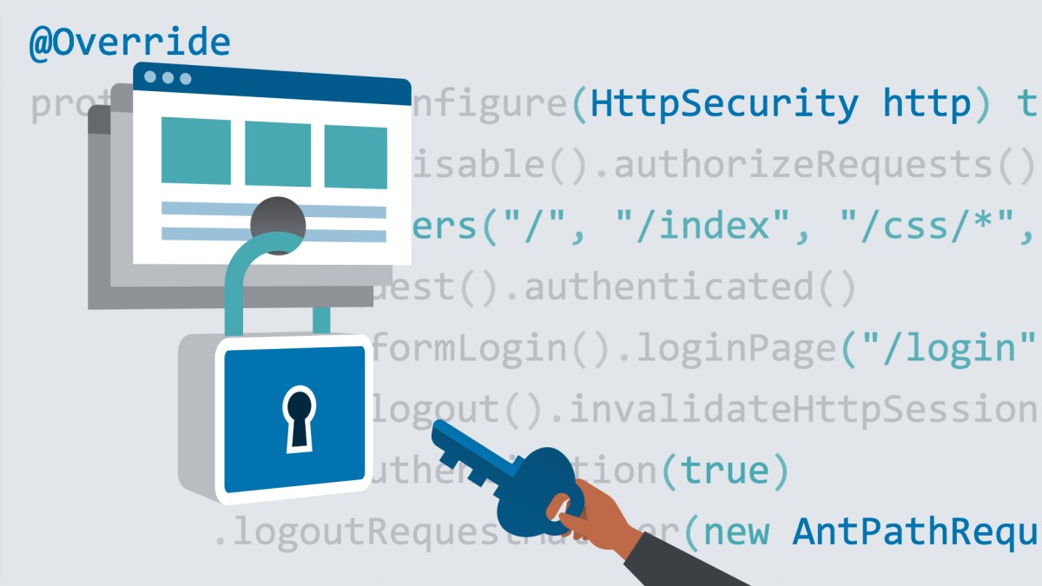
Spring Security
Для защиты ресурсов и API приложения и ограничения к ним доступа использовалась технология Spring Security;
Для одного роутера может быть только один администратор, который имеет доступ к административной панели.

Slide 6
Проводной интернет
Беспроводной интернет
Настраиваемые параметры:
IP-адрес
Маска подсети
Основной шлюз
Типы IP-адреса:
Динамический
Статический
Настраиваемые параметры:
Имя сети (SSID)
Пароль
Режим wifi-соединения
Режимы wifi-соединения:
802.11ax
802.11b/g/n
802.11b/g/n/ax

Slide 7
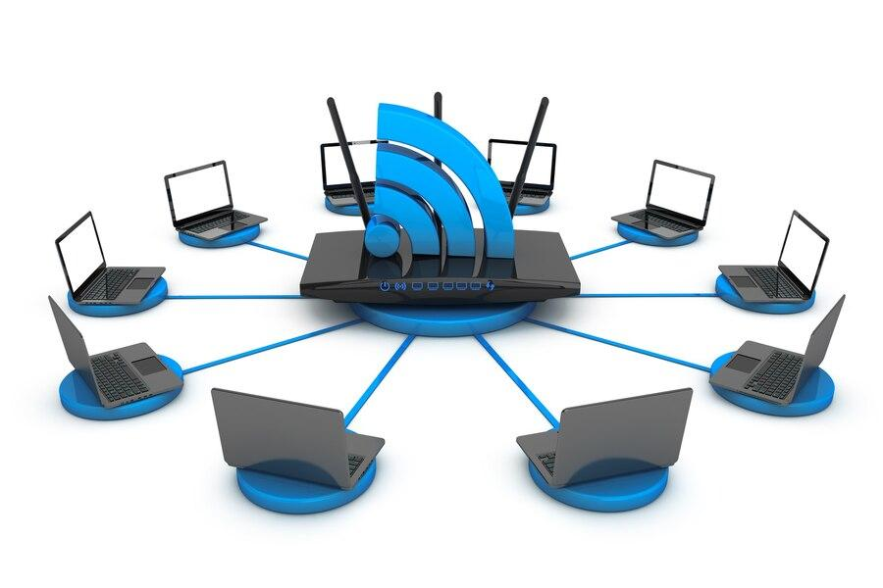
Работа с устройствами
Обеспечение контроля
Обеспечение безопасности

Slide 8

Уведомление получателей
Оповещение получателей осуществляется через электронную почту;
Для реализации использовались JavaMail API и Quartz Scheduler;
Получатели оповещаются в случае перебоев сети интернет или списания средств за оплату услуг интернета.

Slide 9
Дальнейшее развитие проекта
Улучшение визуального отображения всех компонентов системы.
Интеграция в существующие административные панели для возможности выбора из нескольких видов понравившийся.
Сотрудничество с производителями маршрутизаторов для использования в качестве основной административной панели.

